Slide 1
TUẦN 23
Cơ quan tiêu hóa (Tiết 1)

Slide 2



Slide 3


Slide 4


Slide 5
Tự ηΗłn và Xã hĖ
Cơ quan tiêu hóa (tiết 1)

Slide 6


Slide 7

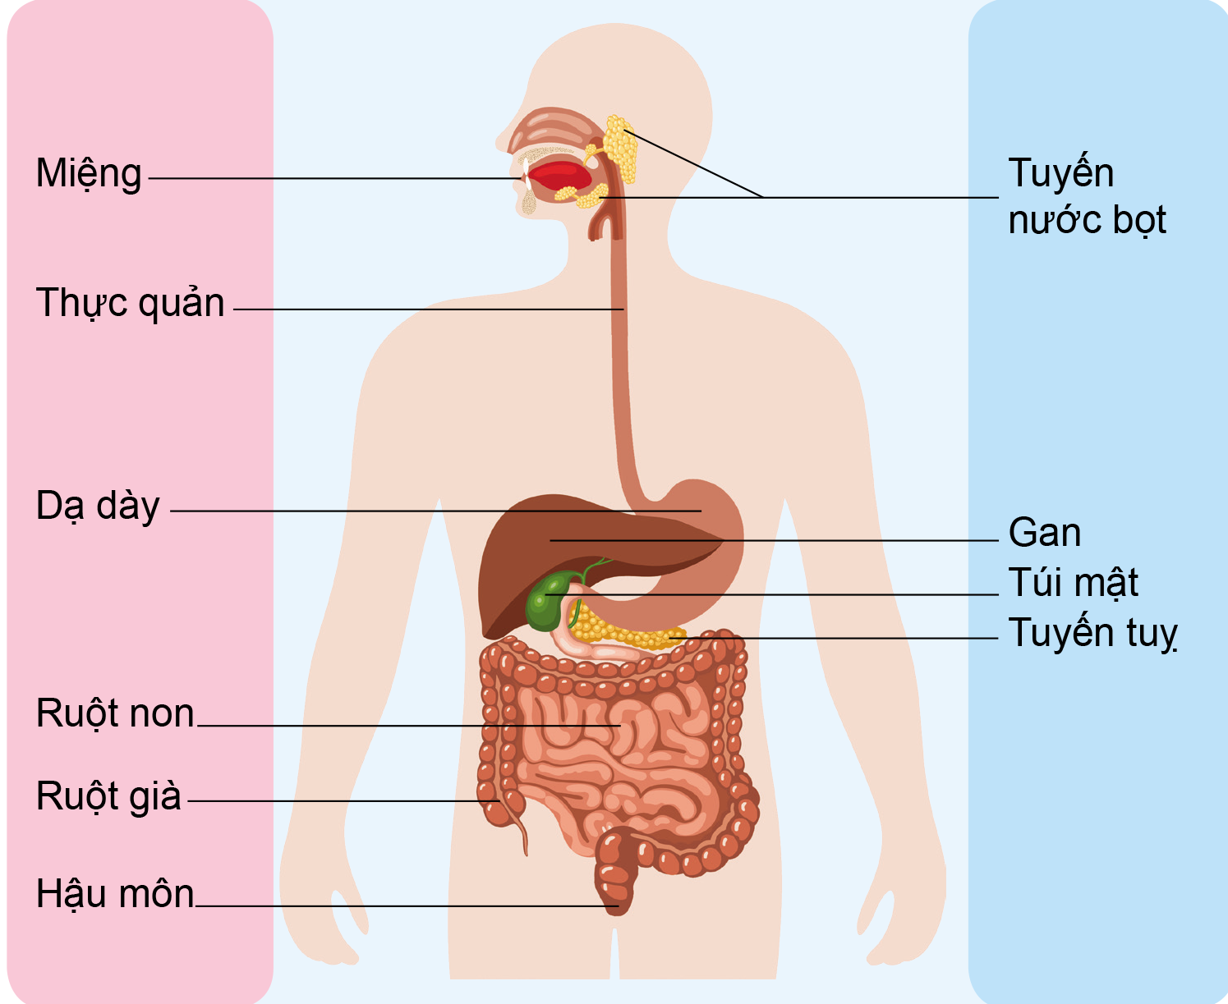
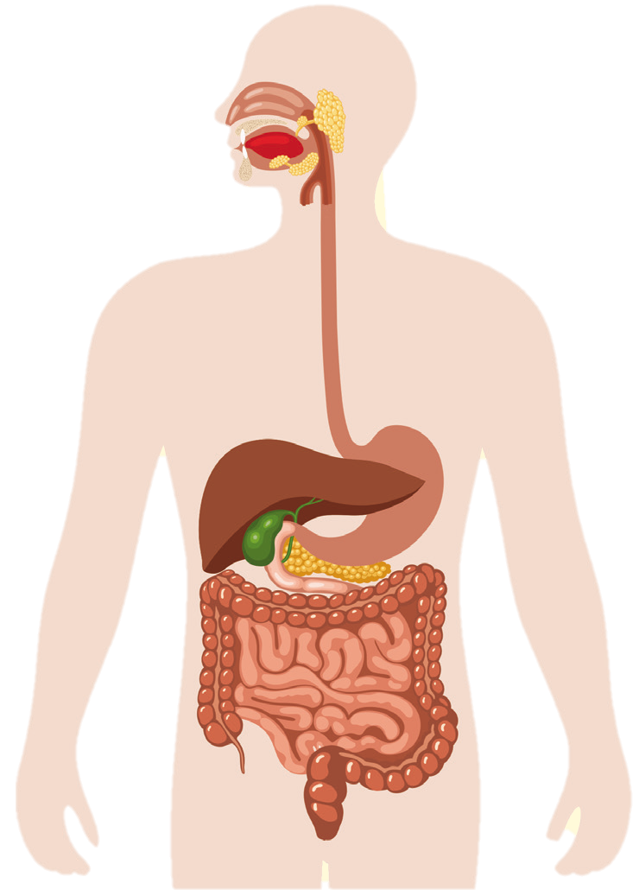

1. Các bộ phận chính của cơ quan tiêu hóa
Chỉ và nói tên các bộ phận chính của cơ quan tiêu hóa trong sơ đồ dưới đây.

Slide 8
Chia sẻ trước lớp

Slide 9
1. Các bộ phận chính của cơ quan tiêu hóa
Chỉ và nói tên các bộ phận chính của cơ quan tiêu hóa trong sơ đồ dưới đây.
Sơ đồ cơ quan tiêu hóa

Slide 10

Cơ quan tiêu hóa gồm hai phần chính là ống tiêu hóa (gồm: miệng, thực quản, dạy dày, ruột non, ruột già và hậu môn) và các tuyến tiêu hóa (gồm: tuyến nước bọt, gan tiết ra mật được chứa trong túi mật và tuyến tụy).

Slide 11

2. Ghép thẻ chữ vào hình
Thực quản
Miệng
Hậu môn
Tuyến tụy
Gan
Dạ dày
Túi mật
Ruột già
Tuyến nước bọt
Ruột non
Ghép thẻ chữ vào sơ đồ cơ quan tiêu
hóa cho phù hợp.
2. Chỉ và nói đường đi của thức ăn trên
sơ đồ cơ quan tiêu hóa.

Slide 12
Thử tài siêu nhí
Notes:
GV tổ chức cho HS chơi tiếp sức để hs gắn thẻ lên hình.

Slide 13
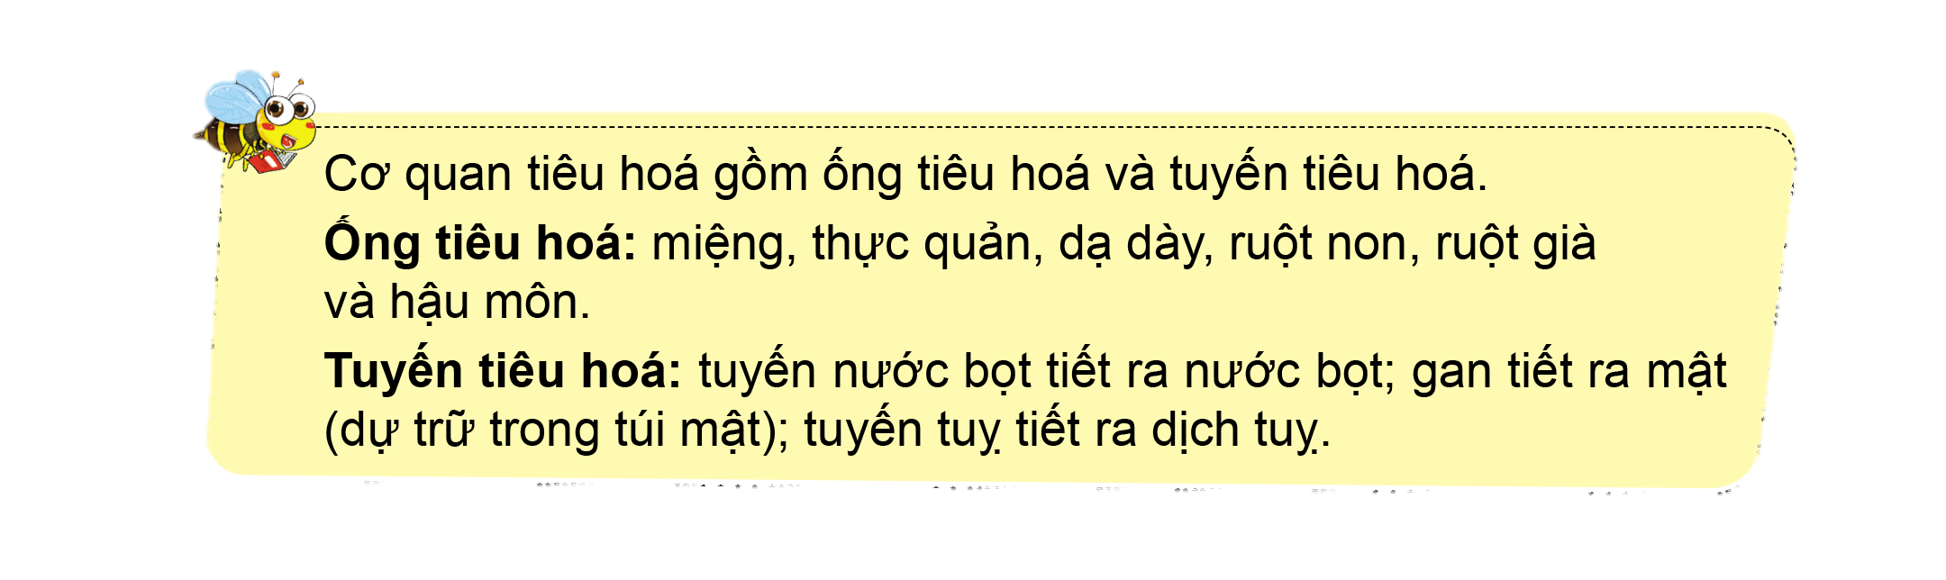

Slide 14

Ở thành dạ dày có tuyến dạ dày tiết ra dịch vị
Ở thành ruột non có tuyến ruột tiết ra dịch ruột.

Slide 15


Slide 16


